Slide 1
Plantilla
Test de recorridos cognitivos
DESSI (Desarrollo y Evaluación de Sistemas Software Interactivos) – Universidad de Granada

Slide 2
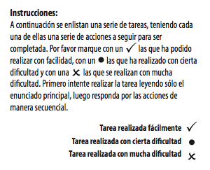
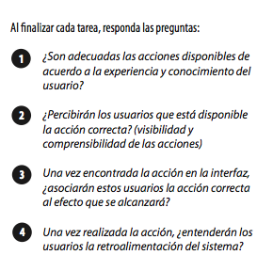

Test de Evaluación
Recorridos Cognitivos
App: InventoryQR
Buscar Activo Fijo
Hacer Inventario
Reporte
Buscar el app InventoryQR
Buscar Centro de Costo y
Centro de Responsabilidad
Buscar Centro de Costo y
Centro de Responsabilidad
Ingresar DNI y contraseña
En la lista de centros de costo
seleccionar uno
Seleccionar el centro de costo
Buscar la opción de búsqueda
Luego seleccionar un centro de
Responsabilidad
Seleccionar centro de Resp.
Ingresar el código del activo fijo
Seleccionar en la lupa
Elegir Enviar Reporte
SubTarea1
Buscar otro activo fijo
Ver la lista de activos fijos
Seleccionar los activos a inventariar
Cambiar el código del activo fijo
Poner en guardar y Grabar
Volver a repetir los pasos
anteriores
La búsqueda de activos fijos es fácil de usar.
Se evalúa según mi experiencia y feedback
en pruebas de usabilidad.
Sí, las acciones para realizar inventario son adecuadas según mi experiencia. La aplicación facilita el proceso y ofrece funciones intuitivas para un inventario eficiente.
La aplicación proporciona herramientas que facilitan la obtención de informes detallados y útiles para la toma de decisiones.
La percepción de los usuarios al buscar activos fijos dependerá de la claridad y facilidad de uso de las acciones disponibles en la interfaz.
La percepción de los usuarios al hacer inventario dependerá de lo claro y fácil de usar que sea el conjunto de acciones disponibles en la interfaz.
La percepción de los usuarios al generar un reporte dependerá de la claridad y accesibilidad de las acciones disponibles en la interfaz.
La inclusión de un botón de retorno, mejoras de rendimiento y la adición de filtros adicionales pueden contribuir a una experiencia más clara y eficiente.
Con las mejoras sugeridas, la asociación de los usuarios al hacer inventario podría mejorar
La inclusión de un botón de retorno, optimización de rendimiento y filtros adicionales facilitarían una experiencia más eficiente y específica.

Slide 3
InventarioQR
Perfil del Usuario
Seleccionar “Escanear códigoQR”
Buscar en el menú lateral
Cuadrar la cámara y leer QR
Se muestra la información de
La persona que esta haciendo
El inventario
Se muestra información del activo
Poner en Grabar
Regresar de nuevo en el menú
lateral
Poner en Aceptar
La funcionalidad de escaneo QR facilita la identificación y seguimiento de activos, proporcionando una herramienta eficaz para el control y la generación de informes.
Las acciones en mi perfil de usuario son adecuadas. La interfaz es intuitiva y cubre mis necesidades para gestionar activos, realizar inventarios y generar informes.
La funcionalidad de escaneo QR facilita la identificación y seguimiento de activos, proporcionando una herramienta eficaz para el control y la generación de informes.
Su perfil dependerá de la claridad y facilidad de uso de las acciones disponibles en la interfaz y La accesibilidad y comprensibilidad son clave para una experiencia positiva.
la acción de gestionar el inventario mediante códigos QR. Esto contribuiría a una experiencia más eficiente y precisa
Estas mejoras propuestas facilitarían la asociación de los usuarios con la acción de gestionar su perfil, ofreciendo una interfaz más intuitiva y personalizable.

